Slide 1

שיעורים 4-5
מדידה - מהימנות

Slide 2

מדידה: תהליך של יחוס מספרים לאובייקטים או לאירועים בהתאם לחוקים מסוימים
האם המשתנה התצפיתי משקף בצורה טובה את המשתנה התיאורטי?
שאלה של תוקף
המדידה
האם המדידה מדוייקת?
שאלה של מהימנות המדידה

Slide 3
מהימנות: מידת הדיוק במדידה
נצפה
63
אמיתי
62
טעות
1

Slide 4
מהימנות: מידת הדיוק במדידה
הציון הנצפה
ציון
הטעות
+
הציון האמיתי
X_{o} = X_{t} + X_{e}
observed
נצפה
true
אמיתי
error
טעות

Slide 5
טעות מדידה
טעות מקרית
טעות שיטתית
לא קבועה
קבועה

Slide 6
טעות (שיטתית) קבועה
משקל אמיתי | משקל נצפה | טעות
60 | 65 | 5
45 | 50 | 5
70 | 75 | 5
80 | 85 | 5
תוחלת הטעות הקבועה שווה לטעות הקבועה
שונות הטעות הקבועה היא 0
המתאם בין המשתנה האמיתי ומשתנה הטעות לא מוגדר

Slide 7
טעות שיטתית לא קבועה
משקל אמיתי | משקל נצפה | טעות
37 | 38 | 1
42 | 45 | 3
56 | 60 | 4
61 | 68 | 7
69 | 80 | 11
75 | 87 | 12
תוחלת הטעות השיטתית הלא קבועה לא ידועה
שונות הטעות השיטתית הלא קבועה גדולה מ-0
המתאם בין המשתנה האמיתי ומשתנה הטעות שונה מ-0

Slide 8
טעות מקרית
משקל אמיתי | משקל נצפה | טעות
37 | 37.4 | +0.4
42 | 41.7 | -0.3
56 | 56.5 | +0.5
61 | 60.5 | -0.5
69 | 68.6 | -0.4
75 | 75.3 | +0.3
תוחלת הטעות המקרית שווה לאפס E(Xe)=0
שונות הטעות המקרית גדולה מ-0
המתאם בין המשתנה האמיתי ומשתנה הטעות הוא 0

Slide 9
הגדרות תיאורטיות של מהימנות
(הדיון בהגדרות אלו ייתייחס אך ורק לטעויות מקריות)
מהימנות גבוהה – מדידה מדוייקת – מדידה עם טעויות מקריות קטנות
ציון אמיתי | כלי א | כלי ב
40 | 39 | 35
50 | 51 | 53
60 | 60 | 62
70 | 69 | 67
80 | 81 | 85
90 | 92 | 84
הציונים הנצפים קרובים לציונים האמיתיים
מתאם גבוה בין הציונים הנצפים והציונים האמיתיים

Slide 10
הגדרות תיאורטיות של מהימנות
מכאן, הגדרה ראשונה של מהימנות (r_{tt}) היא:
r² = r_{tt}
ריבוע המתאם בין הציון האמיתי לנצפה
x_{t}x_{o}

Slide 11
הגדרות תיאורטיות של מהימנות
ניתן להוכיח ש:
שונות הציונים הנצפים הנצפה
שונות ציוני הטעות
+
שונות הציונים האמיתיים
σ²_{o}
=
σ²_{t}
+
σ²_{e}
שונות
נצפית
שונות
אמיתית
שונות
טעויות

Slide 12
הגדרות תיאורטיות של מהימנות
מהימנות גבוהה – מדידה מדוייקת – מדידה עם טעויות מקריות קטנות
אם הטעויות קטנות, שונות הטעויות קטנה
-6 -4 -2 0 2 4 6
-1 0 1
טעויות גדולות - שונות טעויות גדולה
טעויות קטנות - שונות טעויות קטנה

Slide 13
הגדרות תיאורטיות של מהימנות
מהימנות גבוהה – מדידה מדוייקת – מדידה עם טעויות מקריות קטנות
אם הטעויות קטנות, שונות הטעויות קטנה
אם שונות הטעויות קטנה, השונות האמיתית קרובה לשונות הנצפית
σ²_{o}
=
σ²_{t}
+
σ²_{e}
שונות
נצפית
שונות
אמיתית
שונות
טעויות
היחס בין השונות האמיתית לשונות הנצפית יהיה קרוב ל-1

Slide 14
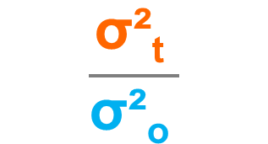
הגדרות תיאורטיות של מהימנות
מכאן, הגדרה שנייה של מהימנות (r_{tt}) היא:
= r_{tt}
היחס בין השונות האמיתית לנצפית
$$\frac{\text{σ}\text{²}\text{t} }{\text{σ}\text{²}\text{o} }$$

Slide 15
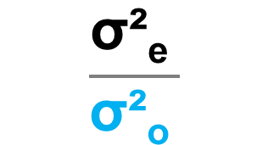
הגדרות תיאורטיות של מהימנות
שימוש במשוואת השונויות מוביל מההגדרה השנייה להגדרה השלישית:
1 - = r_{tt}
אחד פחות היחס בין שונות הטעויות לנצפית
$$\frac{\text{σ}\text{²}\text{e} }{\text{σ}\text{²}\text{o} }$$

Slide 16


שלוש ההגדרות התיאורטיות של מהימנות
אחד פחות היחס בין שונות הטעויות לנצפית
ריבוע המתאם בין הציון האמיתי לנצפה
היחס בין השונות האמיתית לנצפית
r²
מקדם המהימנות
r_{tt}
$$\frac{\text{σ}\text{²}\text{t} }{\text{σ}\text{²}\text{o} }$$
$$\frac{\text{σ}\text{²}\text{e} }{\text{σ}\text{²}\text{o} }$$
=
=
=
1 -
x_{t}x_{o}

Slide 17

פעילות מס' 1
מלאו את הטבלה הבאה וחשבו את המהימנויות של שתי המכונות:
מכונה ב'
מכונה א'
 | מספר אמיתי | מספר נצפה | טעות במדידה |  | מספר אמיתי | מספר נצפה | טעות במדידה
 | Xt | Xo | Xe |  | Xt | Xo | Xe
 | 10 | 12 | 2 |  | 10 | 13 | 3
 | 10 | 9 | -1 |  | 10 | 8 | -2
 | 15 | 16 | 1 |  | 15 | 17 | 2
 | 15 | 13 | -2 |  | 15 | 12 | -3
 | 20 | 21 | 1 |  | 20 | 22 | 2
 | 20 | 18 | -2 |  | 20 | 17 | -3
 | 25 | 27 | 2 |  | 25 | 28 | 3
 | 25 | 24 | -1 |  | 25 | 23 | -2
ממוצע | 17.5 | __ | __ |  | __ | __ | __
שונות | 35.7 | __ | 2.8 |  | __ | __ | 7.5
 |  | r_{XtXo}=0.96 | r_{XtXe}=__ |  |  | r_{XtXo}=0.91 | r_{XtXe}=__

Slide 18
פעילות מס' 1
מכונה ב'
מכונה א'
 | מספר אמיתי | מספר נצפה | טעות במדידה |  | מספר אמיתי | מספר נצפה | טעות במדידה
 | Xt | Xo | Xe |  | Xt | Xo | Xe
 | 10 | 12 | 2 |  | 10 | 13 | 3
 | 10 | 9 | -1 |  | 10 | 8 | -2
 | 15 | 16 | 1 |  | 15 | 17 | 2
 | 15 | 13 | -2 |  | 15 | 12 | -3
 | 20 | 21 | 1 |  | 20 | 22 | 2
 | 20 | 18 | -2 |  | 20 | 17 | -3
 | 25 | 27 | 2 |  | 25 | 28 | 3
 | 25 | 24 | -1 |  | 25 | 23 | -2
ממוצע | 17.5 | 17.5 | 0 |  | 17.5 | 17.5 | 0
שונות | 35.7 | 38.5 | 2.8 |  | 35.7 | 43.2 | 7.5
 |  | r_{XtXo}=0.96 | r_{XtXe}=0 |  |  | r_{XtXo}=0.91 | r_{XtXe}=0
 | r_{tt}=0.96²=0.93 |  |  |  | r_{tt}=0.91²=0.83
 | r_{tt}=35.7/38.5=0.93 |  |  |  | r_{tt}=35.7/43.2=0.83

Slide 19

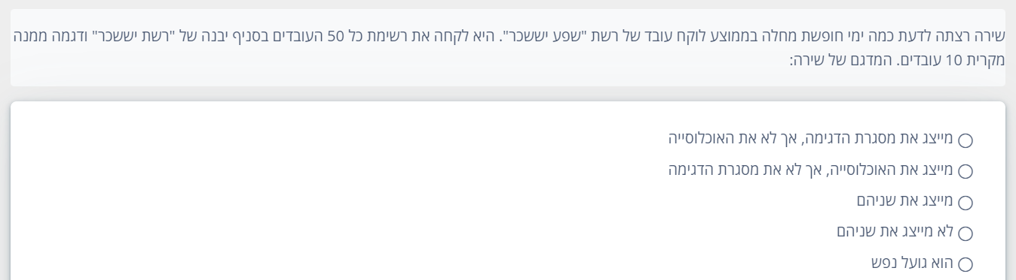
שאלת קופה ראשית של השבוע שעבר:
במאמא מחכה עוד שאלת קופה ראשית!

Slide 20

פעילות מס' 2
מלאו את השאלון בקישור הבא:
https://mta.eu.qualtrics.com/jfe/form/SV_bI3vMYfhWO2mEFT
רשמו לעצמכם.ן את הציון!

Slide 21
תזכורת מהשיעור הקודם:
האם המשתנה התצפיתי משקף בצורה טובה את המשתנה התיאורטי?
שאלה של תוקף
המדידה
האם המדידה מדוייקת?
שאלה של מהימנות המדידה

Slide 22
4 שיטות למדידת מהימנות
נוסחים מקבילים
מדידות חוזרות
עקיבות פנימית
מהימנות בין שופטים
שיטת
המבחן החצוי
חישוב מקדם
אלפא קרונבאך

Slide 23
פעילות מס' 3
מלאו שוב את השאלון בקישור הבא:
https://mta.eu.qualtrics.com/jfe/form/SV_bI3vMYfhWO2mEFT
רשמו לעצמכם.ן את הציון והשוו אותו לציון שקיבלת.ן בפעם הראשונה

Slide 24
מדידות חוזרות – מהימנות כיציבות על פני זמן
מבחן חוזר – test-retest
העברה ראשונה | העברה שנייה
X1 | X2
23 | 23
26 | 27
32 | 30
33 | 34
41 | 41
45 | 42
45 | 44
52 | 56
53 | 52
56 | 55
56 | 53
r_{tt} = r_{x1, x2}
מקדם המהימנות
העברה
ראשונה
העברה
שנייה

Slide 26
מדידות חוזרות – מהימנות כיציבות על פני זמן
חסרונות
יתכן שהמדידה הראשונה השפיעה בצורה מלאכותית על המדידה השנייה (שינוי בציון התצפיתי)
יתכן שהמדידה הראשונה שינתה באמת את המדידה השניה (שינוי בציון האמיתי)
יתכן שהמשתנה הנמדד משתנה על פני זמן (בין המדידות חל שינוי בציון האמיתי)

Slide 27
נוסחים מקבילים – מהימנות כאקוויולנטיות
r_{tt} = r_{xA, xB}
מקדם המהימנות
נוסח אחד
נוסח שני

Slide 28
נוסחים מקבילים – מהימנות כאקוויולנטיות
חסרונות
מצריכה חיבור שני מבחנים מקבילים
במידה והנוסח השני לא חובר טוב זה ישליך על הראשון – יגרום להעריך את המהימנות שלו כנמוכה יותר מהמהימנות האמיתית שלו
עדיין עשויה להיות השפעה מסוימת של המדידה הראשונה על השנייה

Slide 29
מהימנות כעקיבות פנימית
מקדם אלפא – אלפא קרונבאך:
ממוצע המתאמים בין כל הזוגות האפשריים של הפריטים

Slide 30
מהימנות כעקיבות פנימית
חישוב מקדם אלפא – אלפא קרונבאך
k
S²o - ∑ S²i
k
r_{tt} =
i=1
מקדם המהימנות
(אלפא קרונבאך)
X
k-1
S²o
k
מספר הפריטים במבחן
שונות ציוני המבחן
S²o
שונות הפריט i
S²i

Slide 31
שאלון 2
שאלון 1
 | שייקה | פולי | גברי
1 | 3 | 1 | 3
2 | 5 | 5 | 5
3 | 1 | 3 | 1
4 | 2 | 2 | 4
5 | 4 | 1 | 2
 | שייקה | פולי | גברי
1 | 3 | 1 | 5
2 | 4 | 1 | 5
3 | 3 | 1 | 4
4 | 2 | 1 | 5
5 | 4 | 1 | 4
(הנתונים – דרוגים מ-1 עד 5)

Slide 32
מהימנות כעקיבות פנימית
שיטת המבחן החצוי
שאלון ב
שאלון א
 | ג'רום | האריס | ג'ורג'
ממוצע חצי אחד | 25 | 43 | 47
ממוצע חצי שני | 45 | 34 | 17
 | ג'רום | האריס | ג'ורג'
ממוצע חצי אחד | 30 | 45 | 12
ממוצע חצי שני | 32 | 41 | 17
2r_{a,b}
r_{tt} =
מקדם המהימנות
נוסחת ספירמן-בראון:
1+
r_{a,b}
חצי אחד
חצישני

Slide 33
מהימנות כעקיבות פנימית
שיטת המבחן החצוי
ממוצע חישובי כל מהימנויות מבחן חצוי שיתקבלו ע"י כל החציות האפשריות של מבחן לשני חלקים הוא זהה לאלפא קרונבאך

Slide 34
מהימנות כעקיבות פנימית
חסרונות
בעייתית במבחנים/שאלונים לא הומוגניים
לא נותנת אומדן ליציבות על פני זמן

Slide 35
מהימנות בין שופטים
מקדם המהימנות
r_{tt} = r_{xשופט א , xשופט ב}
מבחן רורשאך
מבחן TAT
 | זיגמונד | קרל | אלפרד
דירוג שופט א | 88 | 50 | 90
דירוג שופט ב | 95 | 55 | 85
 | זיגמונד | קרל | אלפרד
דירוג שופט א | 90 | 67 | 80
דירוג שופט ב | 70 | 85 | 68

Slide 36
מהימנות – שאלות חזרה
מה הרציונל העומד מאחורי בדיקת מהימנות על פי מדידות חוזרות:
הציון האמיתי נשאר קבוע בעוד ציון הטעות משתנה.
הציון האמיתי נשאר קבוע וציון הטעות נשאר קבוע.
הציון האמיתי משתנה וציון הטעות נשאר קבוע.
הציון האמיתי משתנה וציון הטעות משתנה.
דנה בדקה את המהימנות של השאלון שבנתה באמצעות בדיקת מהימנות כעקיבות פנימית וקיבלה ערך מהימנות נמוך. איזה מהסעיפים הבאים מציע הסבר אפשרי לכך:
התוקף של השאלון נמוך מאוד.
השאלון בודק תכונה שמשתנה עם הזמן.
הנבדקים השתדלו לענות בצורה עקבית על השאלות.
השאלון כיסה תחום תוכן רחב מאוד.

Slide 37
חן פיתח כלי למדידת ביטחון עצמי, וקיבל ערך מהימנות של 0.7 . מה לא נכון להניח לגבי המהימנות:
ממוצע הציונים הנצפים יהיה גבוה מממוצע הציונים האמיתיים.
שונות הציונים הנצפים תהיה גבוהה משונות הציונים האמיתיים.
תוחלת הטעות המקרית תהיה שווה לאפס.
שונות הטעות המקרית תהיה גדולה מאפס.

Slide 38
במסגרת מדידה, ככל שהמתאם בין הציונים הנצפים והציונים האמיתיים קטן יותר הרי ש:
תוחלת הציונים הנצפים קטנה יותר.
מקדם המהימנות גדול יותר.
המתאם בין הציונים האמיתיים וציוני הטעות גבוה יותר.
היחס בין השונות האמיתית לשונות הנצפית יהיה קטן יותר.
בבחינת כניסה לאוניברסיטה שני חלקים: חלק מתמטי (20 שאלות סגורות) וחלק הבוחן ידיעת אנגלית (20 שאלות סגורות). מהי הדרך הטובה ביותר לבדוק את מהימנותה של בחינה זו?
חישוב מקדם אלפא-קרונבאך על 40 השאלות.
בדיקת מהימנות בין שופטים.
שימוש בנוסחים מקבילים.
שיטת המבחן החצוי כשהחצי הראשון הוא החלק המתמטי והחצי השני חלק האנגלית.

Slide 39
מה נכון לגבי בדיקת מהימנות בין שופטים:
ככל שהשונות בין השופטים גדולה יותר הבדיקה מהימנה יותר.
היא מהווה מדד ליציבות המדידה על פני זמן.
היא אינה נחוצה כאשר ערכי המדידה אובייקטיבים.
היא נעשית רק כתוספת לבדיקת מהימנות.
במדידה של משתנה, ככל שהטעות המקרית גדולה יותר:
שונות הטעות המקרית גדולה יותר.
שונות הטעות המקרית קטנה יותר.
המתאם בין הטעות המקרית לציון האמיתי גדול יותר.
המתאם בין הטעות המקרית לציון האמיתי קטן יותר.

Slide 40
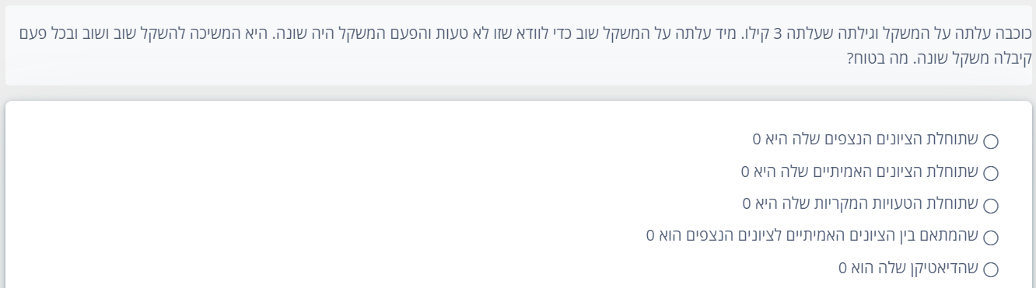
שאלת קופה ראשית של השבוע שעבר:
במאמא מחכה עוד שאלת קופה ראשית!

